Slide 1
ПРОЕКТ «НАСТОЛЬНАЯ ИГРА»
Выполнили ученики 6 класса Е и Ж
Школы №1505 «Преображенская»
Ноздрин Виталий
Гаммал Герман
Антон Волнов
Консультант:
Влада Фёдоровна Сумарокова

Slide 2
Благодарность
Так же мы отдельно хотели поблагодарить Медведеву Лилию из проекта «Создай свой сюжет манги»

Slide 3
Распределение обязанностей:
Волнов Антон: Автор игры.
Гаммал Герман: реклама, соавтор игры.
Ноздрин Виталий: ведение электронного портфолио,
создатель презентаций.

Slide 4
Проблема/актуальность
Проблема заключается в том, что, как правило, в наше время, на переменах в школе ребята очень много сидят в телефонах.
Мы же хотим, чтобы они общались, играли, отдыхали.
Поэтому у нас родилась идея – придумать интересную настольную игру.
В связи с этим, мы считаем, что наш проект актуален.

Slide 5
Цель:
Улучшение коммуникации между одноклассниками (хотя бы малой группы) в
РЕАЛЬНОМ мире, например, при помощи настольной игры.

Slide 6
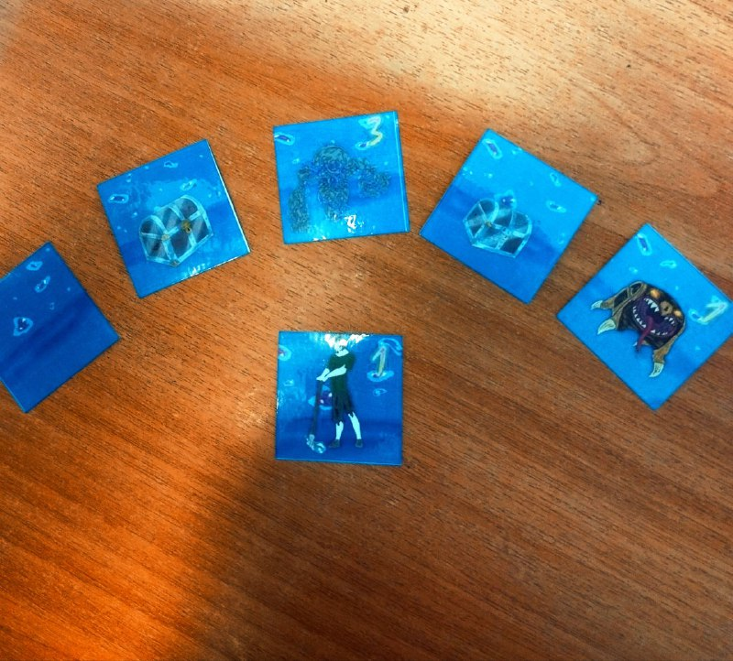
Конечный продукт
Нашим конечным продуктом является стратегически- финансовая настольная игра.

Slide 7
Задачи (также план работы):
Для достижения нашей цели мы:
Опросим одноклассников и поймём, в какой стилистике нам лучше сделать нашу настольную игру. (Гаммал Герман)
На основе полученных данных из опроса, создать идею игры и развить её. (Волнов Антон)
Создать тестовый вариант и поиграть в него. (Волнов Антон)
Исправить недочёты и повторить шаг 3, пока не получится хорошо. (Волнов Антон)
Создать финальный вариант игры. (Волнов Антон,)
Провести опрос 1. (Ноздрин Виталий и Гаммал Герман))
Провести мастер-класс.(Гаммал Герман и Ноздрин Виталий)
Провести опрос 2. (Ноздрин Виталий и Гаммал Герман))

Slide 8
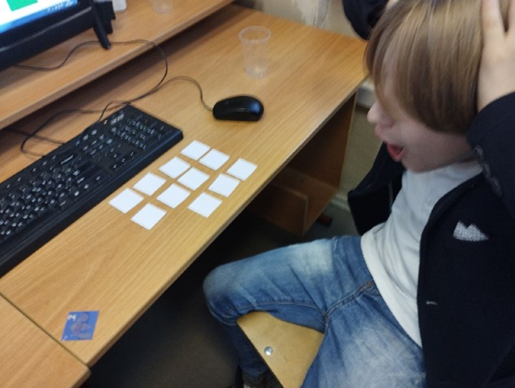
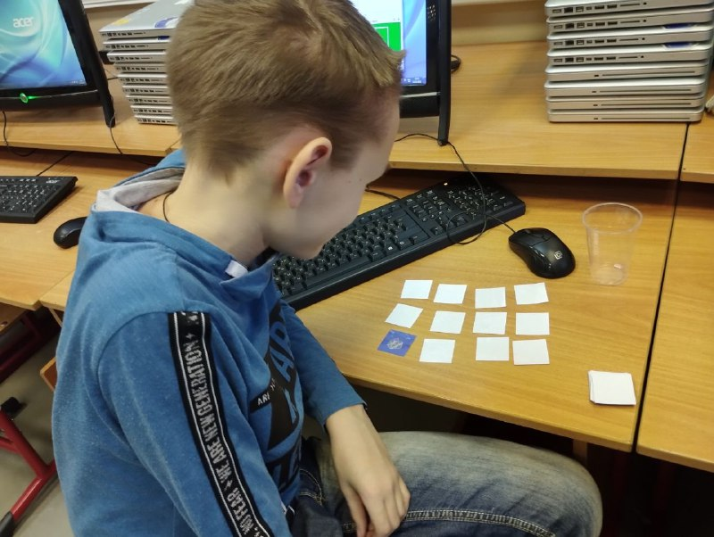
Мастер-класс
Ребята из 6е и ж классов приняли участие в нашем мастер-классе.

Slide 9
Результаты опроса

Slide 10
То, что у нас не получилось.
Реклама

Slide 11
Электронное портфолио
Электронное портфолио

Slide 12
Ресурсы которые мы использовали.
Материальные:
Нематериальные:
1.Мотивация
2. Электронное портфолио
3. Логотип
1. Бумага
2. Иллюстрации для настольной игры
3. Принтер
4. Ламинатор

Slide 13
Критерии проекта:
Мы считаем, что наш проект удался так-как мы смогли заинтересовать некоторых ребят.

Slide 14
Выводы:
1.Мы научились сплоченности.
2.Довольно тяжело было собраться вместе сделать проект.
3.Преодолеть лень.

Slide 15
СПАСИБО ЗА ВНИМАНИЕ

